Slide 1
Bài thuyết trình về thuật toán Apriori
Môn học: Khai Phá Dữ Liệu
Giảng Viên: Ths. Bùi Chí Thành
Đinh Trương Trung Hậu
Nguyễn Quang Anh
Nguyễn Văn Hiệp
Nguyễn Mạnh Duy Hoàng
Nguyễn Duy Tùng
NHÓM TU HÀNH

Slide 2
Nội Dung
1
Khái niệm
2
Ví dụ minh họa
3
Bài tập thực tế
4
Ứng dụng
5
Hạn chế và cải tiến
6
Demo Thuật toán

Slide 3
I. Khái niệm
  Tìm tần số mẫu, mối kết hợp, sự tương quan hay các cấu trúc nhân quả giữa các tập đối tượng trong các cơ sở dữ liệu giao tác, cơ sở dữ liệu quan hệ, và những kho thông tin khác

Slide 4
II. Ví dụ minh họa
Phân tích
Tiền đề.
- Vế trái luật
Mệnh đề kết quả
- Vế phải luật

Slide 5
II. Ví dụ minh họa
Phân tích
Độ hỗ trợ
- Trong bao nhiêu phần trăm dữ liệu thì những điều ở vế trái và vế phải cùng xảy ra.
Độ tin cậy
- Nếu vế trái xảy ra thì có bao nhiêu khả năng vế phải xảy ra

Slide 6
II. Ví dụ minh họa
Bia
Mồi
0,5%
60%
Nếu mua Bia
(tiền đề)
Thì mua mồi
(mệnh đề
kết quả)
Bia và mồi
được mua
chung trên
0,5% dòng
dữ liệu (độ
hỗ trợ)
Trong 60%
trường hợp
(độ tin cậy)

Slide 7
Phân tích sâu
Độ hỗ trợ-Min_Supp
Độ tin cậy-Min_Conf
Cho trước Min_Supp= a, Min_Conf= b
Luật X→ Y xảy ra nếu thỏa:
Supp(X→Y)> a & Conf(X→ Y) > b
Độ phổ biến tối đại:
Supp(S)>= minSupp
không tồn tại |X’| > |X|, với X’ cũng phổ biến

Slide 8
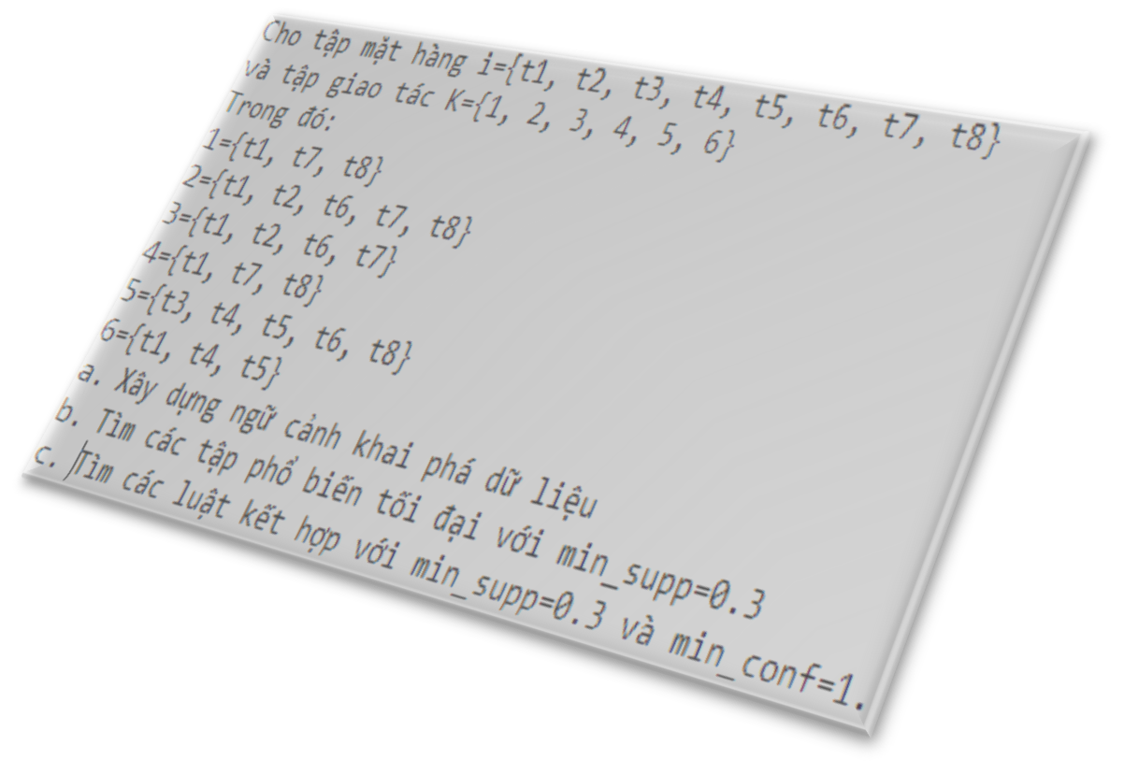
III. Bài tập

Slide 9
III. Bài tập
Tid(Mã giao dịch) | Itemset (tập các hạng mục)
1` | T1 | T7 | T8
2 | T1 | T2 | T6 | T7 | T8
3 | T1 | T2 | T6 | T7
4 | T1 | T7 | T8
5 | T3 | T4 | T5 | T6 | T8
6 | T1 | T4 | T5

Slide 10
Trình bày
a
Tid(Mã giao dịch) | t1 | t2 | t3 | t4 | t5 | t6 | t7 | t8
1 | 1 |  |  |  |  |  | 1 | 1
2 | 1 | 1 |  |  |  | 1 | 1 | 1
3 | 1 | 1 |  |  |  | 1 | 1
4 | 1 |  |  |  |  |  | 1 | 1
5 |  |  | 1 | 1 | 1 | 1 |  | 1
6 | 1 |  |  | 1 | 1

Slide 11
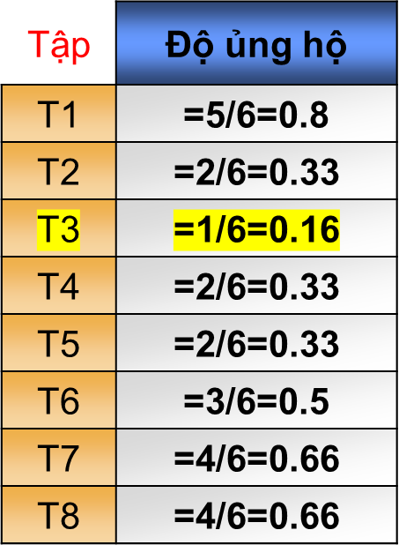
b. Tìm tập phổ biến tối đại với minsupp= 0.3
Bước 1: Tính tập phổ biến có 1 mục dữ liệu
Tập | Độ ủng hộ
T1 | =5/6=0.8
T2 | =2/6=0.33
T4 | =2/6=0.33
T5 | =2/6=0.33
T6 | =3/6=0.5
T7 | =4/6=0.66
T8 | =4/6=0.66
H1= {T1, T2,T4, T5, T6, T7,T8}

Slide 12
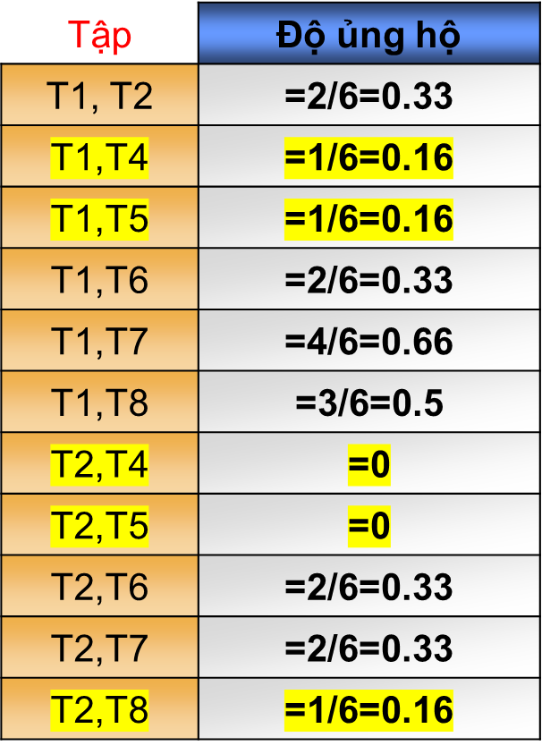
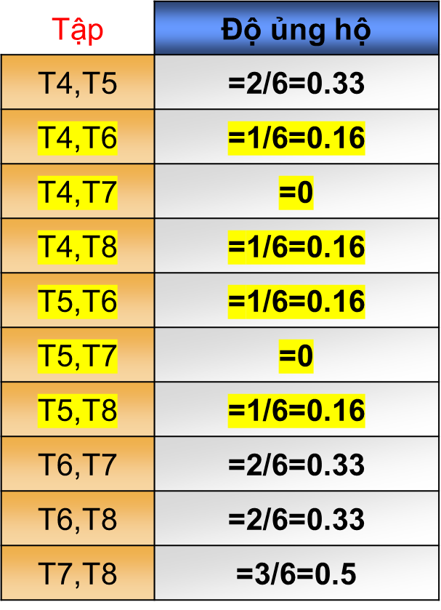
Bước 2: Tính tập phổ biến có 2 mục dữ liệu

Slide 13
Tập | Độ ủng hộ
T1,T2 | =2/6=0.33
T1,T6 | =2/6=0.33
T1,T7 | =4/6=0.66
T1,T8 | =3/6=0.5
T2,T6 | =2/6=0.33
T2,T7 | =2/6=0.33
T4,T5 | =2/6=0.33
T6,T7 | =2/6=0.33
T6,T8 | =2/6=0.33
T7,T8 | =3/6=0.5
H2

Slide 14
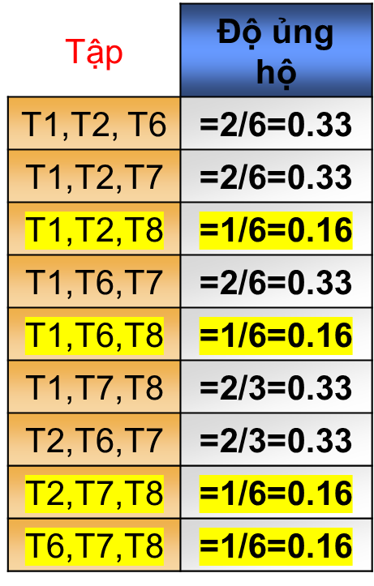
Bước 3: Tính tập phổ biến có 3 mục dữ liệu
Tập | Độ ủng hộ
T1,T2, T6 | =2/6=0.33
T1,T2,T7 | =2/6=0.33
T1,T6,T7 | =2/6=0.33
T1,T7,T8 | =2/6=0.33
T2,T6,T7 | =2/6=0.33
H3

Slide 15
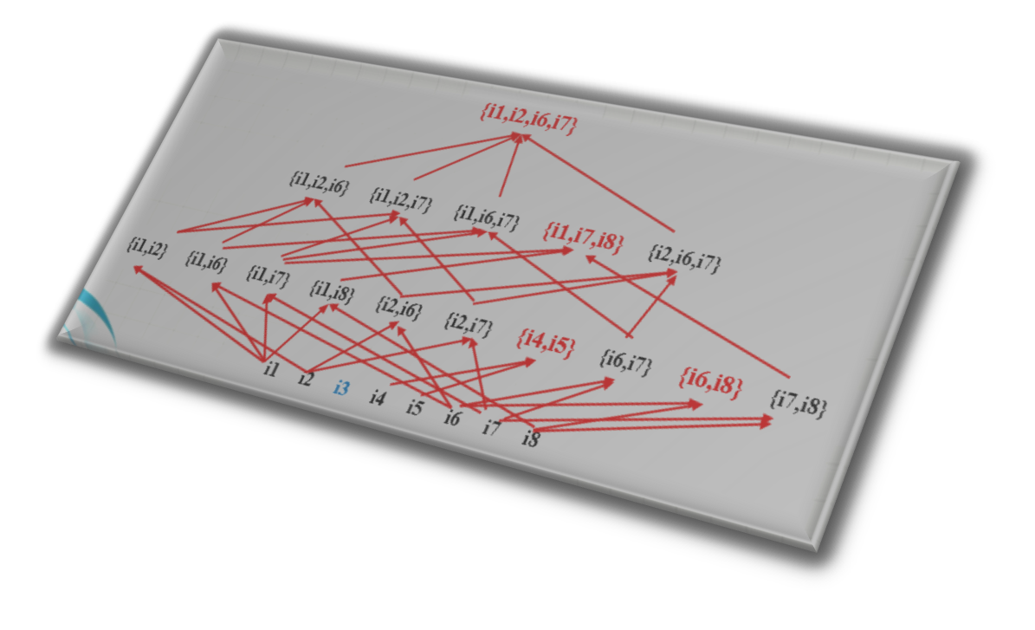
Bước 4: Tính tập phổ biến có 4 mục dữ liệu
Tập | Độ ủng hộ
T1,T2, T6,T7 | =2/6=0.33
H4

Slide 16
Tập phổ biến tối đại
Các tập phổ biến
Min_supp
=0.3
H1
H4
Tối đại
H2
H3

Slide 17
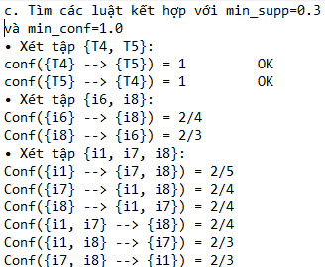
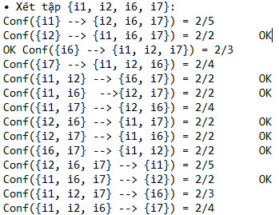
Luật kết hợp
Có tất
cả 9 luật được rút ra

Slide 18
IV. Ứng dụng
- Xác định tỉ lệ % việc xảy ra
- Ứng dụng vào kinh doanh
- Nhìn quá khứ đoán tương lai
Apriori
- Bán hàng, show các thông tin gần nhất
- Sắp xếp hợp lí nhờ vào lịch sử
- Ứng dụng vào các mạng xã hội

Slide 19
V. Hạn chế
Apriori tiện dụng, đơn giản, dễ hiểu dễ cài đặt, tuy nhiên nó cũng có khuyết điểm
Phải duyệt
nhiều lần
Số lượng ứng
viên rất lớn
Việc tính độ phổ biến nhiều lần, hao tốn tài nguyên
tốc độ chạy chậm

Slide 20
Ý tưởng cải tiến
Giảm số
lượng tập
ứng viên
Tối ưu
tính độ
phổ biến
Giảm số
lần duyệt

Slide 21
VI. DEMO THUẬT TOÁN
DEMO TRỰC TIẾP

Slide 22


code

Slide 23
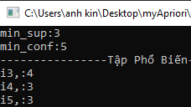
Kết quả

Slide 24

Thank You !
NHÓM TU HÀNH

